Slide 1
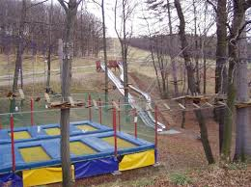
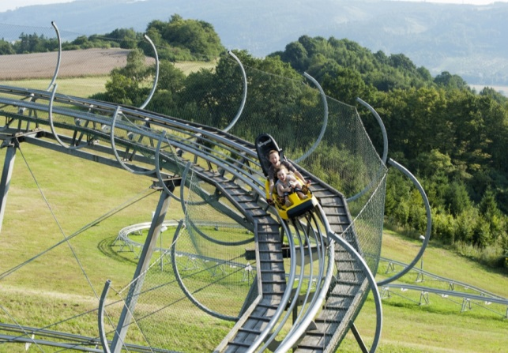
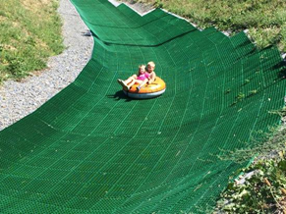
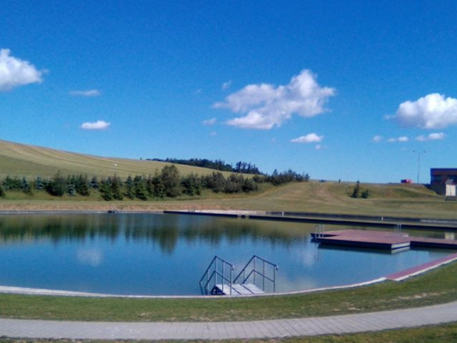
SRPŠ ZVE ŽÁKY A JEJICH RODIĆE NA SPOLEČNÝ VÝLET ZA ZÁBAVOU
KDY: 8.5.2018 od 9:00 hodin KDE: HEIPARK TOŠOVICE
INFO: Pro děti ZŠ Slovenská v doprovodu dospělé osoby . Z fondu SRPŠ bude hrazena dětem společná autobusová doprava, doprovod přispěje částkou 50 Kč. Útratu na místě hradí každý sám dle možností.
Více informací na třídních schůzkách
www.heipark.cz

